Slide 1

DISEÑO ASISTIDO POR COMPUTADORA
2024
Innovación y Precisión en el Diseño Moderno
2024
CARLOS CORREA

Slide 2

¿ A QUÉ CIENCIAS E INGENIERÍAS SE APLICA EL DISEÑO ASISTIDO POR COMPUTADORA ?
2024
El Diseño Asistido por Computadora (CAD) se aplica ampliamente en diversas disciplinas científicas e ingenierías debido a su capacidad para modelar, simular y optimizar sistemas complejos. Las principales áreas de aplicación incluyen la ingeniería mecánica (diseño de maquinaria y productos), civil (planos de infraestructuras y edificaciones), eléctrica y electrónica (diseño de circuitos y componentes), arquitectura (diseño de edificios y paisajes urbanos), aeroespacial (diseño de aviones y cohetes), industrial (optimización de procesos de manufactura), ciencias de los materiales (análisis de materiales), biónica (diseño de prótesis avanzadas y sistemas de integración biológica) y sistemas de control (simulación y optimización de sistemas automatizados y robóticos).

Slide 3

¿ EN QUE CONSISTE CADA UNAS DE LAS SUB AREAS DEL CAD ?
2024
Las subáreas del CAD incluyen el modelado 2D para crear planos y dibujos técnicos bidimensionales, el modelado 3D para visualizar diseños en tres dimensiones, la simulación para realizar pruebas virtuales de desempeño y resistencia, y el análisis y optimización para mejorar el rendimiento y la eficiencia de los diseños mediante análisis de elementos finitos esto permitiendo una mejor comprensión, prueba y refinamiento de los diseños antes de su fabricación.

Slide 4
BIÓNICA
CONTROL
2024
¿ QUE VENTAJAS OFRECEN EN CUANTO A LAS ÁREAS, CIENCIAS E INGENIERA QUE LO UTILIZAN ?
El CAD en prótesis permite diseños personalizados, simulaciones de movimiento y la integración con bioseñales. Esto resulta en dispositivos más cómodos, funcionales y receptivos, adaptados a las necesidades específicas de cada usuario, optimizando el proceso de diseño y mejorando la calidad final de las prótesis.
El CAD en sistemas de control ofrece prototipado virtual, simulación de sistemas complejos e integración con hardware y software de control. Esto permite probar y ajustar diseños sin prototipos físicos, evaluar el desempeño en diversos escenarios y crear sistemas más precisos y eficientes, optimizando el desarrollo.

Slide 5
CUALES HAN SIDO LAS CONTRIBUCIONES MÁS DESTACADAS DE ESTAS ÁREAS
2024
El CAD ha revolucionado tanto la biónica como el control en la ingeniería. En biónica, permite desarrollar prótesis de mano avanzadas con control mioeléctrico preciso e implantes personalizados que se ajustan perfectamente a la anatomía del paciente. En el campo del control, el CAD ha mejorado significativamente la automatización industrial, optimizando procesos y reduciendo costos en líneas de producción. Además, ha sido fundamental en el diseño y simulación de robots de alta precisión, como los utilizados en cirugía robótica, donde la exactitud en el control es crucial. Estas aplicaciones demuestran cómo el CAD está impulsando avances significativos en tecnologías médicas y sistemas de control industrial.

Slide 6
EN QUÉ ÁREAS SE APLICA O EN QUE INSTITUCIONES SE UTILIZA EL CAD
2024
El CAD en Panamá se utiliza principalmente en construcción, arquitectura e ingeniería civil para diseñar edificios, infraestructuras y proyectos urbanos. También se aplica en el sector marítimo, especialmente en relación con el Canal de Panamá, en la industria manufacturera y en el sector energético. Es probable que se use en instituciones como el Ministerio de Obras Públicas, la Autoridad del Canal de Panamá, universidades técnicas, empresas constructoras, estudios de arquitectura, y compañías de telecomunicaciones. Estas aplicaciones abarcan desde la planificación urbana hasta el diseño de productos, reflejando la diversidad de usos del CAD en el desarrollo tecnológico y de infraestructura del país.

Slide 7
HAGA UNA LISTA DE TODOS LOS SOFTWARES DE CAD QUE EXISTEN.
2024
Software CAD Comercial | Software CAD de Código Abierto y Gratuito | Software CAD Especializados
AutoCAD | FreeCAD | Solid Edge
SolidWorks | Blender | Archicad
CATIA | LibreCAD | Chief Architect
MicroStation | OpenSCAD | Altium Designer
SketchUp | BRL-CAD | Zbrush
Inventor | QCAD | Onshape
Fusion360 | nanoCAD | CorelCAD

Slide 8

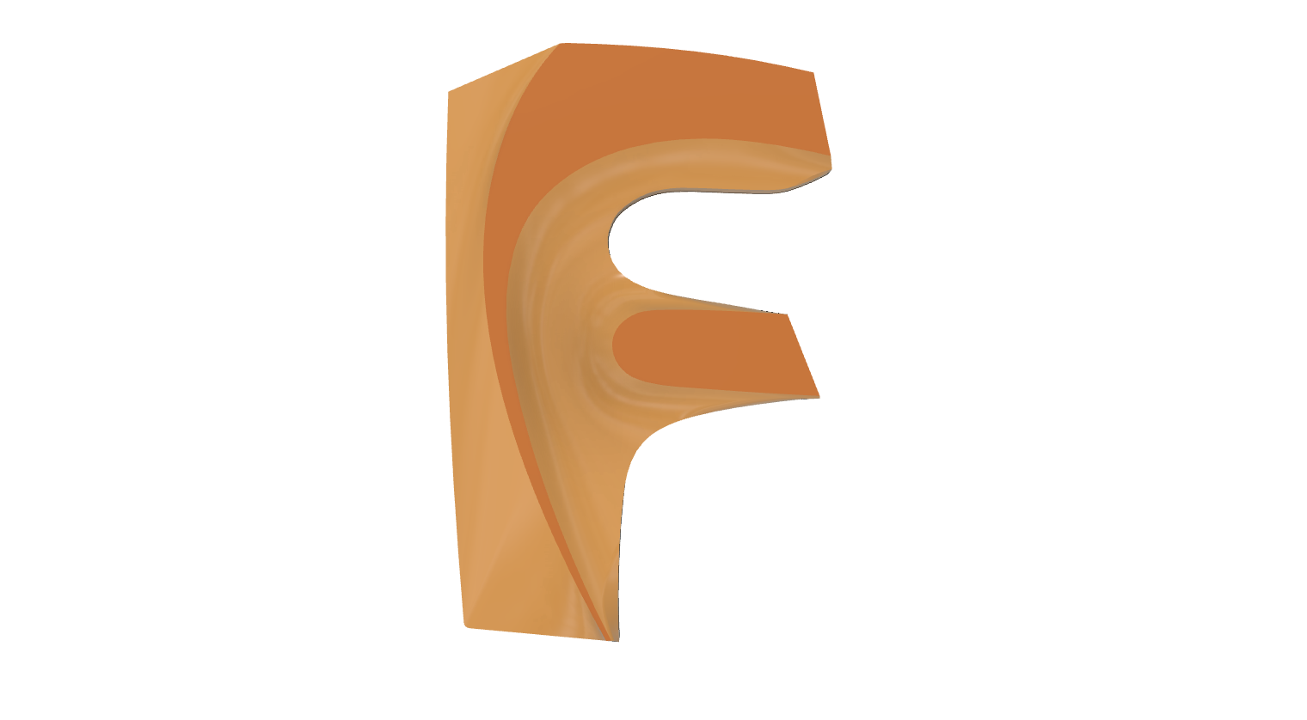
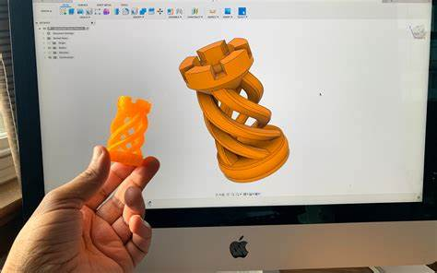
ESCOJA UN SOFTWARE O PROGRAMA DE CAD.
2024
Combina herramientas de diseño paramétrico, modelado 3D, simulación y fabricación, lo que lo convierte en una solución todo en uno para ingenieros y diseñadores.
Fusion360 es un software CAD versátil y fácil de usar que ofrece herramientas completas para diseño, modelado, simulación y renderizado. Destaca por su interfaz intuitiva, compatibilidad con diversos formatos, colaboración en tiempo real y almacenamiento en la nube.
Fusion360 necesita una conexión a internet estable y un equipo con buen rendimiento, lo cual puede ser un inconveniente para equipos más antiguos. Su versión completa es costosa, aunque hay una versión gratuita para estudiantes y uso no comercial.

Slide 9

2024
Instale el software seleccionado. Y elabore los pasos de configuración e instalación.

Slide 10
2024
PRESENTE LA PANTALLA PRINCIPAL O INTERFAZ DEL SOFTWARE CAD, IDENTIFIQUE LOS COMPONENTES. HAGA UNA TABLA DE CADA UNO DE LOS COMPONENTES Y CÓMO SE USAN.
Componente | Descripción y Uso
Barra de Herramientas | Ubicada en la parte superior, contiene accesos directos a las herramientas principales de modelado, como crear bocetos, extruir, y modificar. También incluye opciones para guardar, deshacer, y rehacer acciones.
Navegador (Browser) | Panel ubicado en la parte izquierda de la pantalla que muestra una estructura de árbol de los componentes del proyecto, como cuerpos, bocetos, ensamblajes y análisis. Permite gestionar y organizar los elementos del diseño.
Área de Trabajo | Zona central donde se visualiza y manipula el modelo 3D. Es el espacio principal de diseño, donde se realizan las operaciones de modelado y simulación.
Barra de Herramientas de Navegación | Ubicada en la parte inferior o lateral derecha, ofrece herramientas para cambiar la vista del modelo, como zoom, rotar, y desplazar. Facilita la visualización y manipulación del modelo en 3D.
Timeline (Línea de Tiempo) | Ubicada en la parte inferior, muestra un historial de operaciones y modificaciones realizadas en el proyecto. Permite retroceder y modificar pasos anteriores, asegurando un flujo de trabajo flexible y no destructivo.
Panel de Datos (Data Panel) | Generalmente ubicado en el lado izquierdo, proporciona acceso a los proyectos y documentos almacenados en la nube de Autodesk. Facilita la gestión de archivos y la colaboración entre equipos.

Slide 11
En que consiste o como trabaja la transformación digital y el manejo de software de CAD.
2024
La transformación digital integra tecnologías avanzadas para modernizar y optimizar procesos, automatizando tareas, mejorando la comunicación y facilitando la innovación. El software de CAD, como Fusion360, es fundamental en este proceso al permitir el modelado y diseño detallado de productos, realizar simulaciones y análisis, y facilitar la colaboración en la nube. Además, CAD se integra directamente con procesos de fabricación y gestión de datos, lo que reduce costos, mejora la eficiencia y fomenta la innovación al acelerar el desarrollo de productos y optimizar el uso de recursos.

Slide 12
Software para móviles, administración de manejo de la app, interfaz en un ambiente gráfico.
2024
El software para móviles, diseñado para administrar y manejar aplicaciones, incluye plataformas como Android Studio y Xcode, que permiten crear interfaces gráficas intuitivas y funcionales. El desarrollo de estas interfaces abarca el diseño gráfico y la integración de funcionalidades basadas en voz, utilizando herramientas como Google Assistant y Siri para permitir la interacción por voz en un entorno visualmente atractivo. Estas tecnologías mejoran la accesibilidad y la experiencia del usuario al hacer que la interacción con las aplicaciones sea más natural y eficiente.

Slide 13


ESTABLEZCA DIFERENCIAS ENTRE HERRAMIENTAS DE CAD
2024
Fusion 360 combina modelado 3D, simulación y manufactura en una única plataforma, facilitando el diseño de productos y procesos con herramientas integradas y colaboración en la nube.
Maya se especializa en modelado y animación 3D, proporcionando potentes herramientas para la creación de gráficos digitales detallados y efectos visuales para cine y videojuegos.
SolidWorks es otro software CAD que se enfoca en el diseño de piezas y ensamblajes 3D con un fuerte enfoque en la simulación y análisis de ingeniería, siendo ideal para la manufactura y diseño mecánico.

Slide 14
DISEÑO DE OBJETO CON SMARTART Y LUEGO CON SOFTWARE DE CAD
2024
Java
Python
C ++

Slide 15
2024
MUCHAS GRACIAS

